Slide 1
Организация учебно-исследовательской деятельности обучающихся в условиях ФГОС
Хатмуллина Р.Ф.,учитель географии
МБОУ «СШ №15»

Slide 2
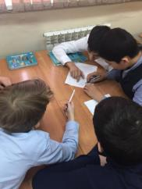
Системно-деятельностный подход
-это организация учебного процесса, в котором главное место отводится активной и разносторонней, в максимальной степени самостоятельной познавательной деятельности школьника. Ключевыми моментами деятельностного подхода является постепенный уход от информационного репродуктивного знания к знанию действия.

Slide 3
Портрет выпускника
любящий свой край и своё Отечество, знающий русский и родной язык, уважающий свой народ, его культуру и духовные традиции;
осознающий и принимающий ценности человеческой жизни, семьи, гражданского общества, многонационального российского народа, человечества;
активно и заинтересованно познающий мир, осознающий ценность труда, науки и творчества;
умеющий учиться, осознающий важность образования и самообразования для жизни и деятельности, способный применять полученные знания на практике;
социально активный, уважающий закон и правопорядок, соизмеряющий свои поступки с нравственными ценностями, осознающий свои обязанности перед семьёй, обществом, Отечеством;
уважающий других людей, умеющий вести конструктивный диалог, достигать взаимопонимания, сотрудничать для достижения общих результатов;
осознанно выполняющий правила здорового и экологически целесообразного образа жизни, безопасного для человека и окружающей среды;
ориентирующийся в мире профессий, понимающий значение профессиональной деятельности для человека в интересах устойчивого развития общества и природы.
Такой портрет ученика можно создать лишь благодаря тем образовательным

Slide 4
Планируемые результаты
Личностные (саморазвитие, самоопределение, ценностно-смысловые установки) | Метапредметные (межпредметные понятия, УУД-регулятивные, познавательные, коммуникативные), способность их использовать, самостоятельность планирования и осуществления учебной деятельности, организация учебного сотрудничества с педагогом и сверстниками, построение индивидуальных образовательных траекторий. | Предметные Освоение учебных предметов, виды деятельности по получению новых знаний, формирование научного типа мышления.

Slide 5
ФГОС предполагает формирование следующих УУД:
Личностные УУД: в рамках когнитивного компонента будут сформированы знания, осознание, понимание, ориентация и т.д.
Регулятивные УУД: научатся анализу, планированию, целеполаганию, оценке.
Коммуникативные УУД: научатся иметь и учитывать мнение, работать в группах, осуществлять контроль.
Познавательные УУД: научатся реализации проектно-исследовательской деятельности, наблюдение, эксперимент, определять, обобщать понятия, устанавливать причинно-следственные связи..

Slide 6
Специфические черты (различия) проектной и учебно-исследовательской деятельности
Проектная деятельность | Учебно-исследовательская деятельность
Проект направлен на получение конкретного запланированного результата — продукта, обладающего определёнными свойствами и необходимого для конкретного использования | В ходе исследования организуется поиск в какой-то области, формулируются отдельные характеристики итогов работ. Отрицательный результат есть тоже результат
Реализацию проектных работ предваряет представление о будущем проекте, планирование процесса создания продукта и реализации этого плана. Результат проекта должен быть точно соотнесён со всеми характеристиками, сформулированными в его замысле | Логика построения исследовательской деятельности включает формулировку проблемы исследования, выдвижение гипотезы (для решения этой проблемы) и последующую экспериментальную или модельную проверку выдвинутых предположений

Slide 7
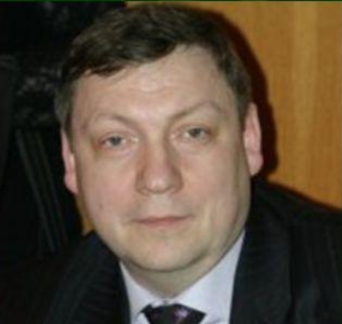
Автор технологии проектных задач Воронцов Алексей Борисович
Ныне действующий директор одной из школ г.Москвы, работающей по образовательной развивающей программе Д.Б.Эльконина- В.В.Давыдова.

Slide 8
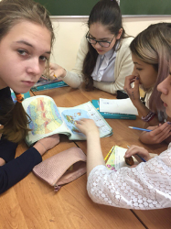
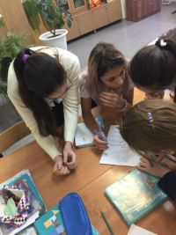
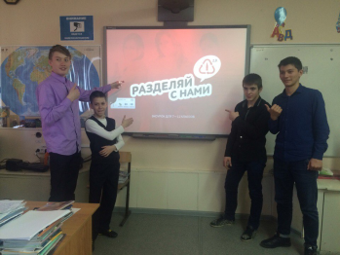
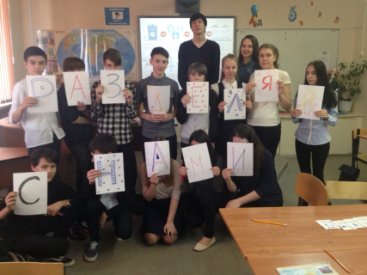
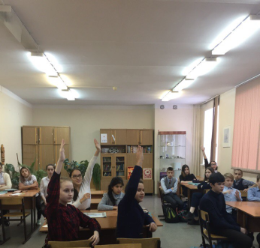
Всероссийский экологический урок
Путешествие по стране
Ландшафты в жизни человека
Школа Робинзонов…
Мастерская Самоделкина

Slide 9
Олимпиады
VI Южно-Российская межрегиональная олимпиада школьников «Архитектура и искусство» по комплексу предметов (рисунок, композиция, живопись, черчение);
VIII Всероссийская Интернет-олимпиада «Нанотехнологии — прорыв в Будущее!»,
Всероссийский конкурс научных работ школьников «Юниор»,
Всероссийский турнир юных физиков,
Всесибирская открытая олимпиада школьников.
Инженерная олимпиада школьников.
Интернет-олимпиада школьников по физике.
Международная Менделеевская олимпиада школьников по химии.
Юные таланты
Межрегиональная олимпиада школьников «Высшая проба».
Межрегиональная олимпиада школьников «САММАТ».
Межрегиональная олимпиада школьников «Будущие исследователи — будущее науки».

Slide 10
Ресурсы
Геошкола - http://geoschool.mosolymp.ru/materials
Олимпиада.ру - http://olimpiada.ru/
http://info.olimpiada.ru/activity/82/tasks/2014
Бусыгина Ольга Геннадьевна
- http://urzhumgeogim.ucoz.ru/index/podgotovka_k_olimpiade_po_geografii/0-56
РГО - https://dictant.rgo.ru

